Slide 1

“新概念”网约车
软件项目管理

Slide 2

01
项目概述
Project overview
02
需求管理
Demand management
03
任务分解与成本估算
目录
Task decomposition and cost estimation
04
进度计划与质量计划
Schedule and quality plan
05
配置管理计划
Configuration management plan

Slide 3
01
项目概述
Project overview

Slide 4

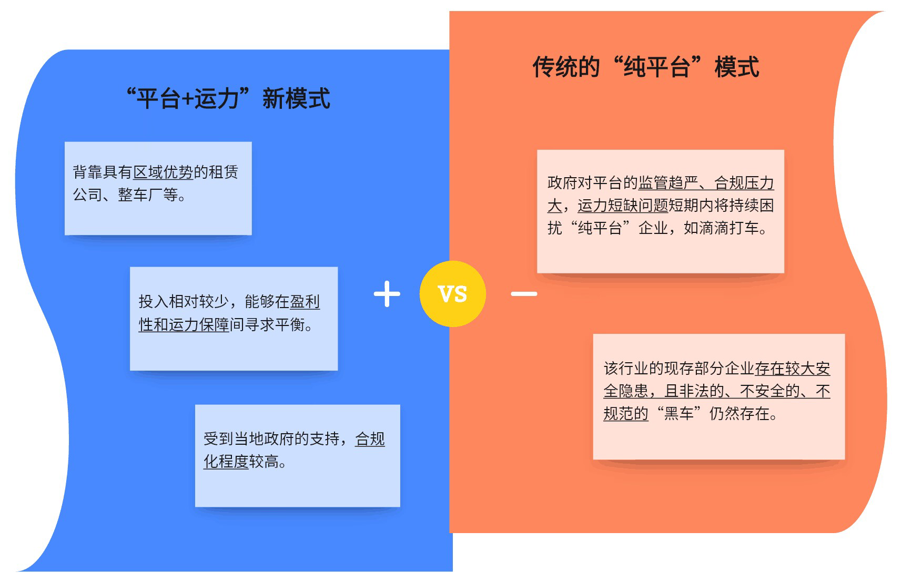
01
项目背景

Slide 5
01
技术可行性论证
高效的车辆调度算法
最大流、A*等经典基础算法支持，神经网络模型预测等
集成功能系统
导航系统（高德API）、支付系统（支付宝、微信、银行等API）和通信技术（联通API）等
去中心化数据库存储
采用非关系特性明显的分布式数据库存储（MongoDB）
跨平台应用
App：Flutter；Web：vue；后端go-gin框架

Slide 6



01
市场可行性论证
一是随着疫情的结束，企业发展态势良好，出行市场逐渐复苏，网约车市场用户规模将会恢复性增长。
二是随着城镇化水平提升，经济持续发展，基础设施持续完善，中国未来城镇居民出行需求将持续增长。
三是由于私家车的限购及征收拥堵税，随着移动共享出行的日益成熟，共享出行将受到更多消费者的青睐。
网约车市场整体需求将持续高涨

Slide 7
01
盈利可行性论证
市场需求
疫情结束之后出行人数的大幅增加造成市场需求的扩张。经常会出现司机接单过慢的情况。
竞争情况
目前主流的平台有高德、滴滴出行、花小猪等。但是由于滴滴出行的违规导致市场份额的下降，
竞争力下降。
定价策略
前期吸引用户加入可以以价格差。待用户稳定后再回归正常定价。
成本控制
开发成本估算为49.2万，这对于一个能实际上线的软件是非常低的成本。后期运营维护费用也较低。
风险评估：
· 市场风险低：需求大，竞争强
· 人力风险低：岗位少，竞职多
· 技术风险低：有方案，可借鉴
...

Slide 8
01
软件生命周期模型
尽早发现问题
及早发现软件缺陷，降低修改成本
辅助原型设计
评价开发工作，提出修正建议，制定下一步计划
过程质量
确保软件生命周期的过程质量高
测试与开发同步
强调测试与开发同步进行，测试针对文档、代码等一切
双质量保证和验证模型
需求分析
需求测试
交付
验收测试
系统设计
设计测试
实施
系统测试
详细设计
设计验收
集成
集成测试
编码实现
单元测试

Slide 9
02
需求管理
Demand management

Slide 10
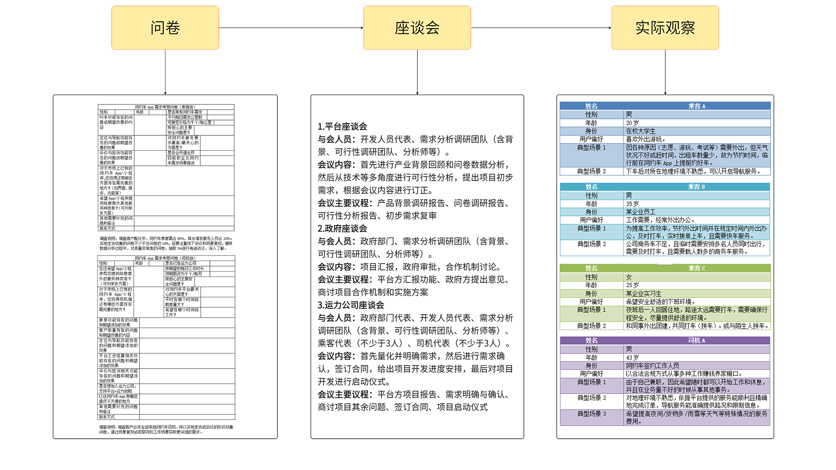
02
需求获取

Slide 11
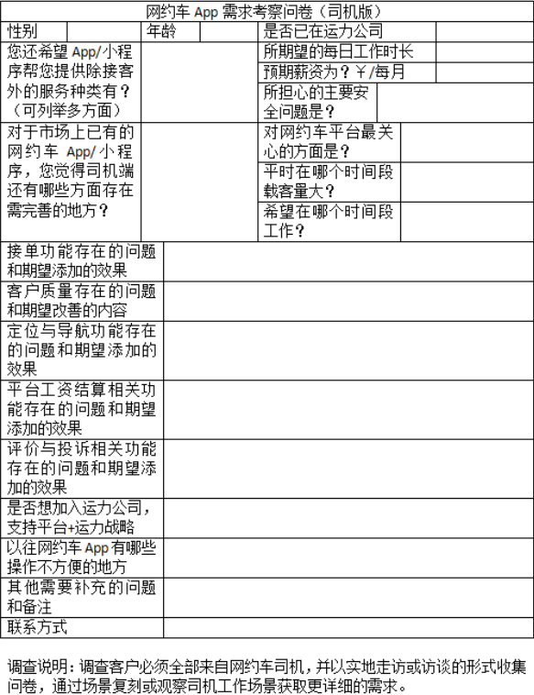
02
需求获取

Slide 12
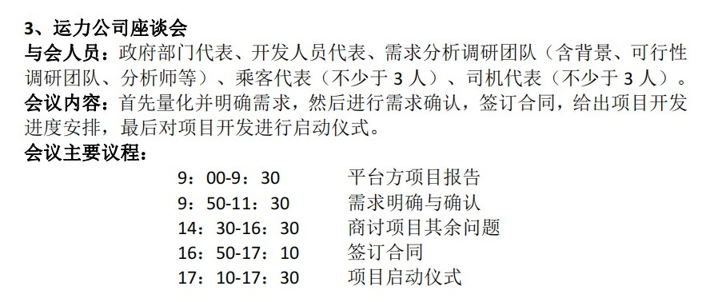
02
需求获取

Slide 13
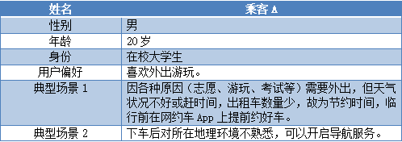
02
需求获取

Slide 14
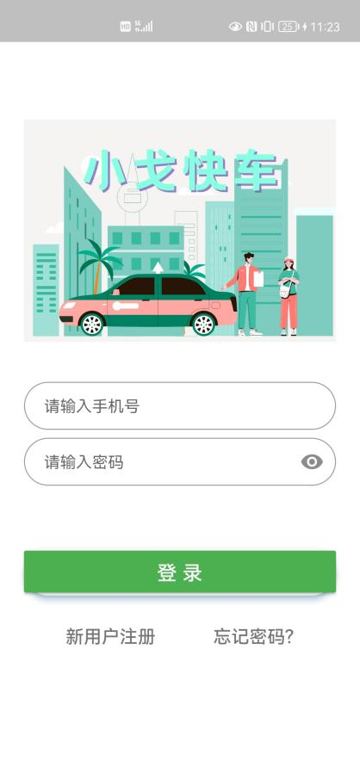
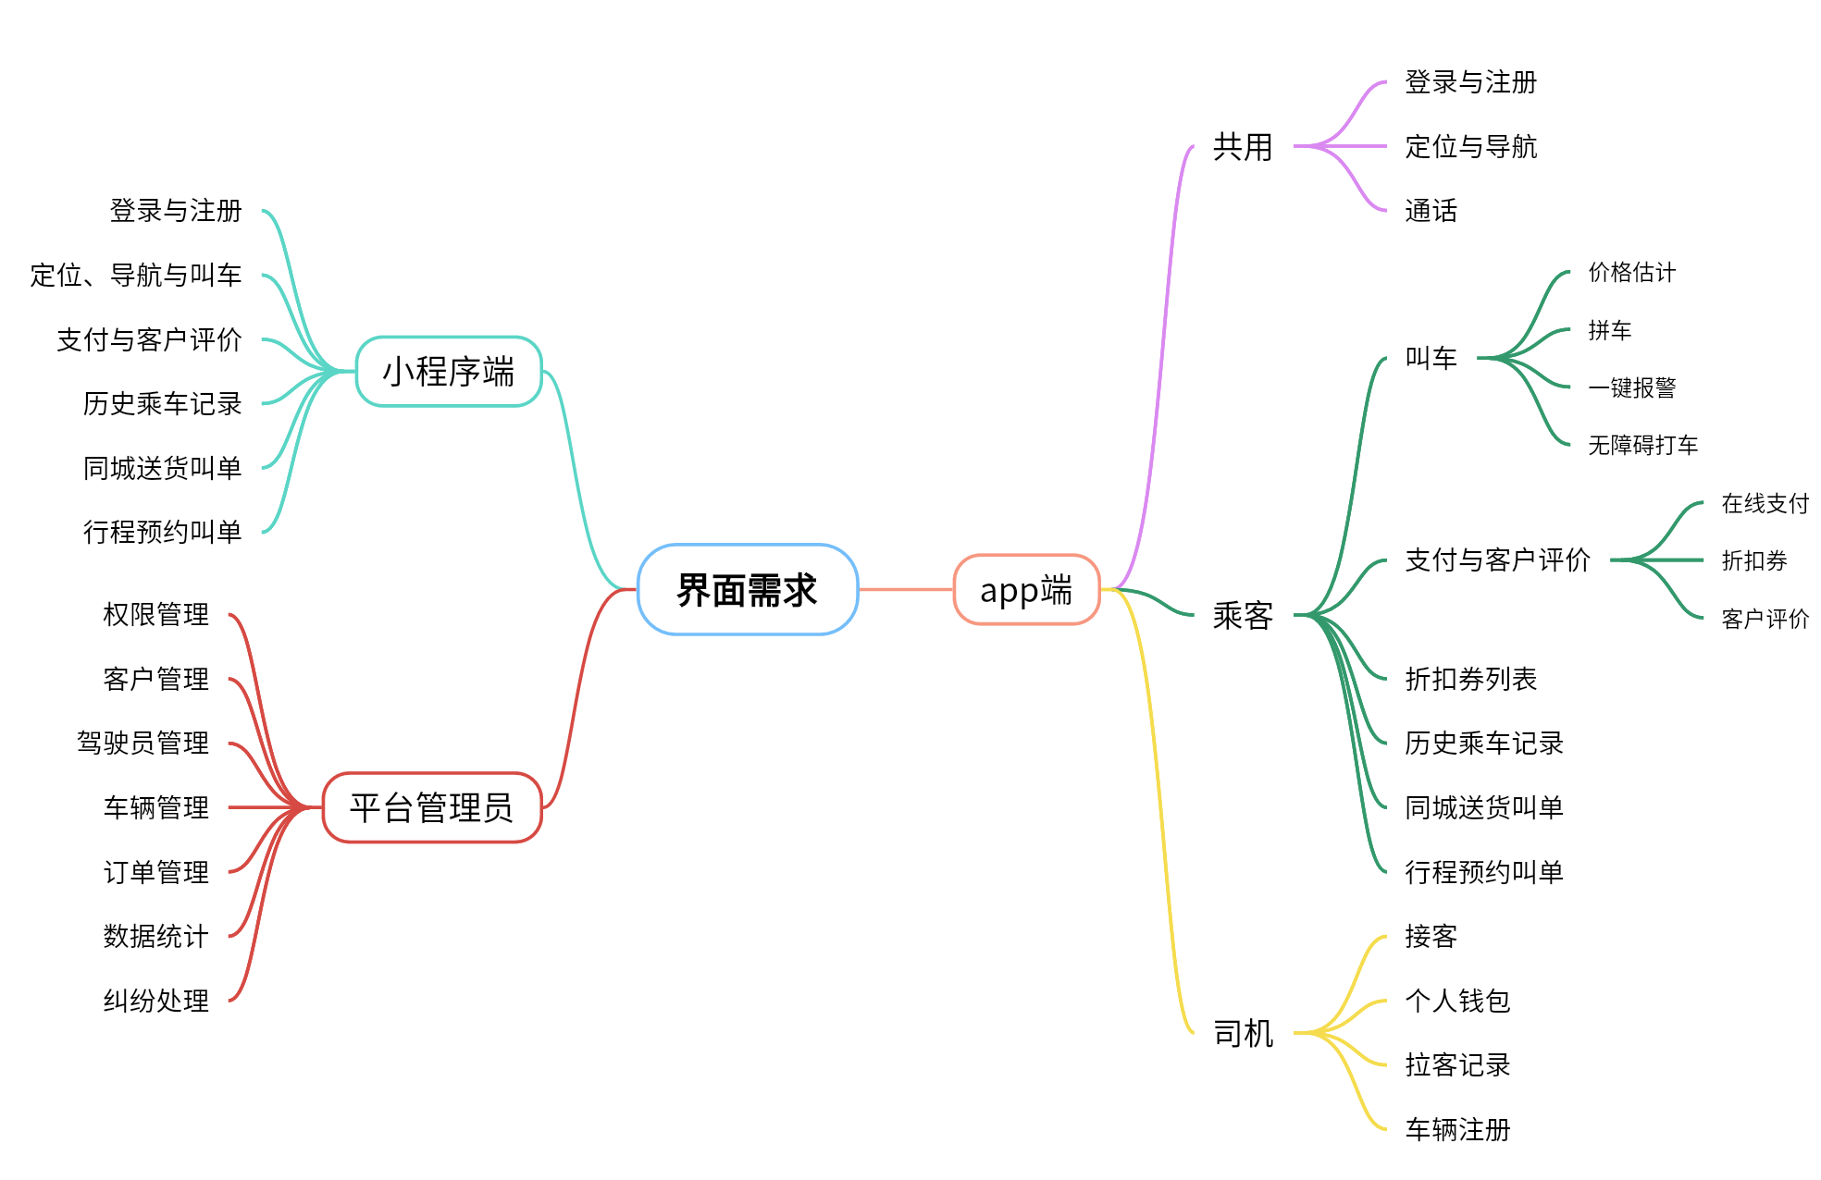
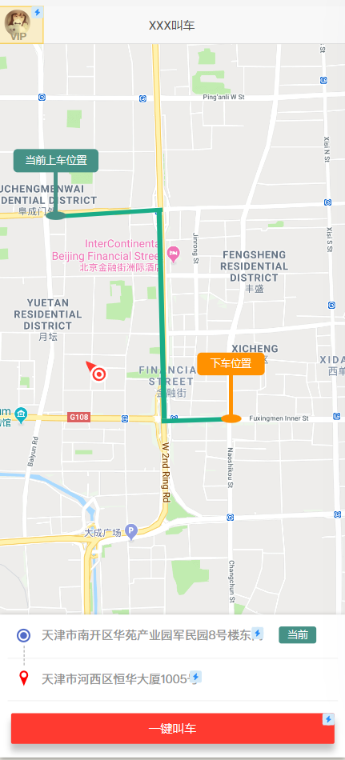
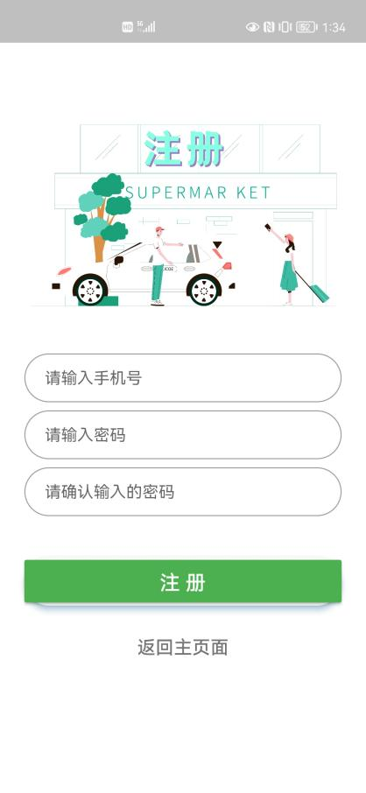
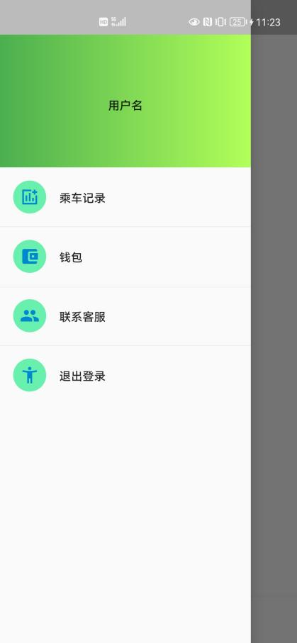
02
需求分析

Slide 15
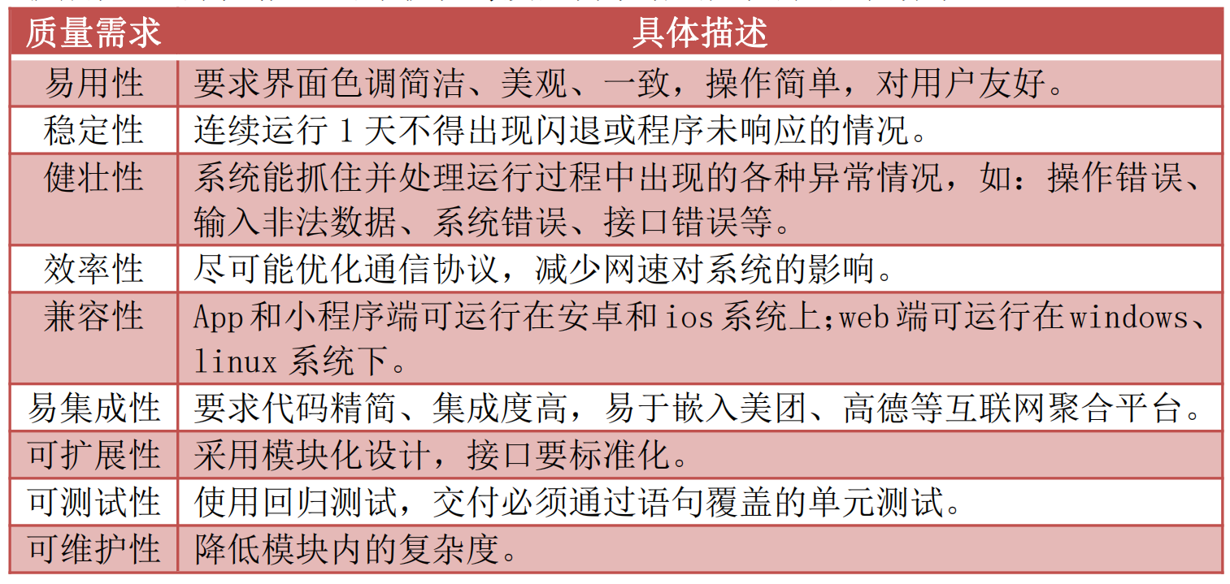
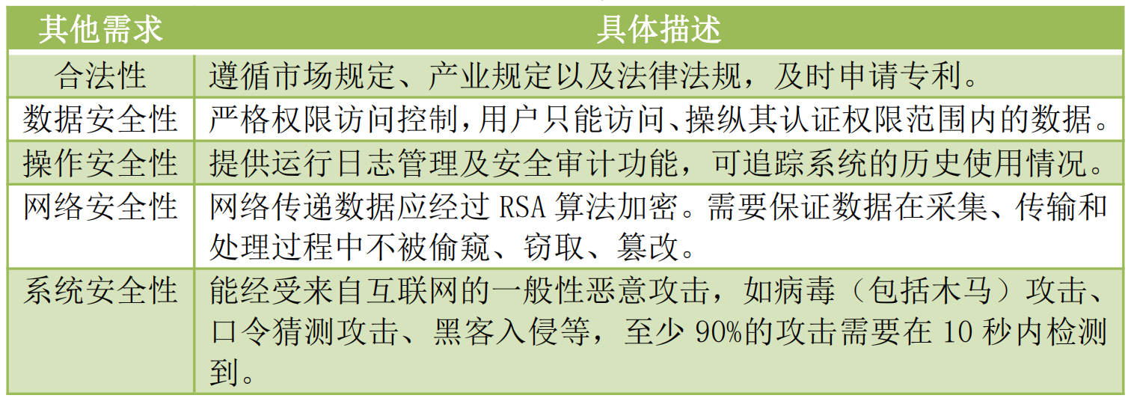
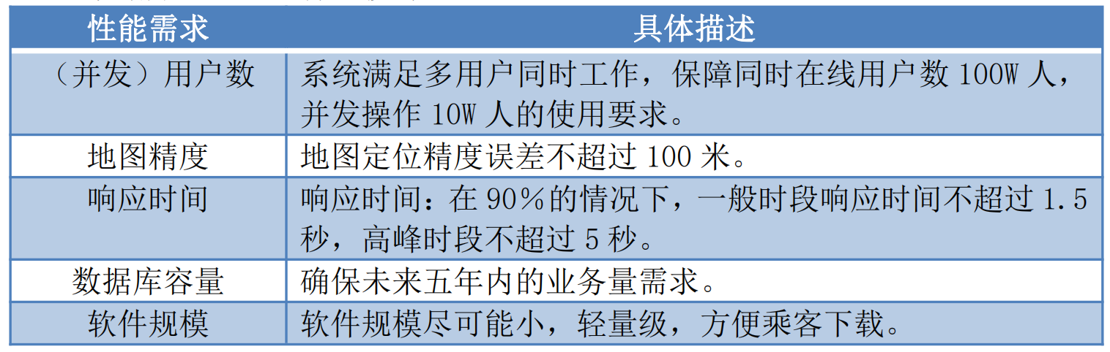
02
需求分析
性能需求、质量需求与其他需求

Slide 16
02
需求分析
外部接口需求
^{硬件}
^{接口}
^{软件}
^{接口}
^{通信}
^{接口}
搭建高性能云服务器和去中心化数据库集群，由第三方提供服务。
·初期要求需要10台以上服务器，为系统软件运行的最低配置，其中4台是热备；
导航与定位采用高德地图；支付宝、微信和银行卡支付采用第三方支付平台。网约车软件使用上述API实现对应功能。
由第三方通讯服务提供商提供电话、短信服务和网络服务，需要和硬件接口适配。
·CPU 采用双核，如 QEMU Virtual CPU version 1.2.0(2 CPUs) 2.5GHz
·内存为 4.00 GB(1600MHz)
·硬盘容量在50TB以上
·要求数据和容量可扩展性强
硬
件
设
备

Slide 17
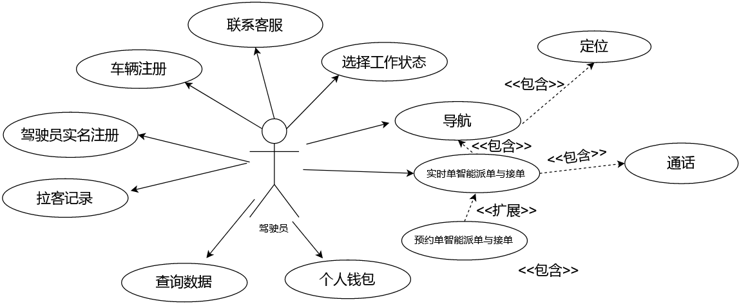
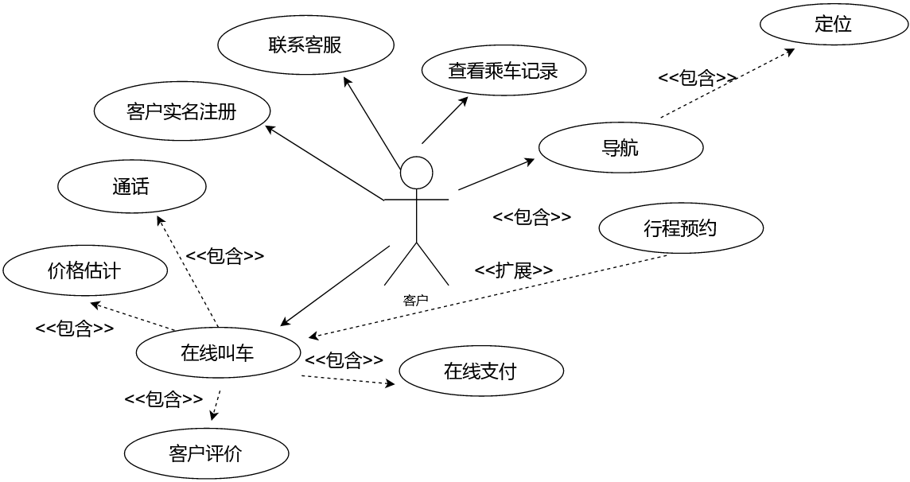
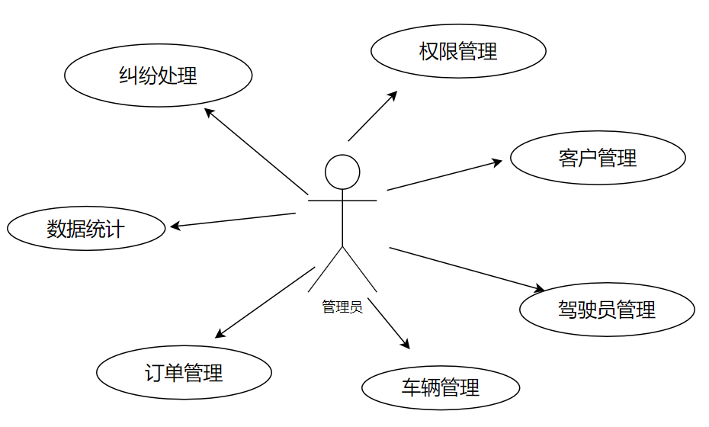
02
需求建模
用例图

Slide 18
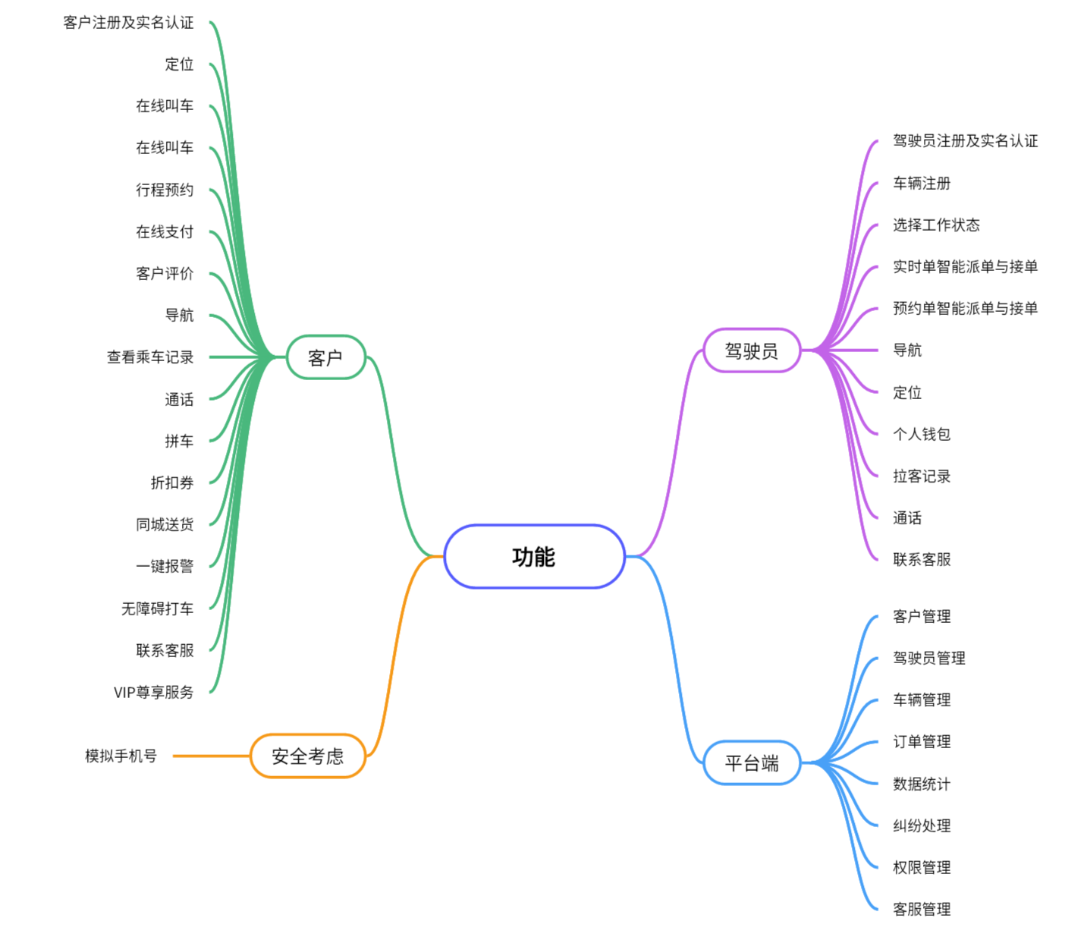
02
需求建模
建立功能点列表

Slide 19
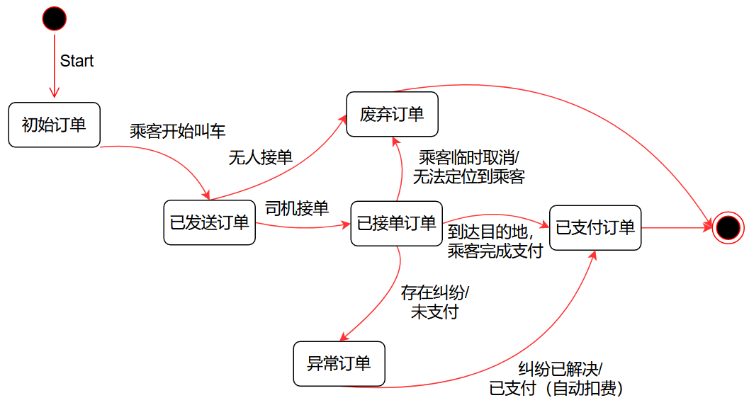
02
需求建模
状态转移图

Slide 20
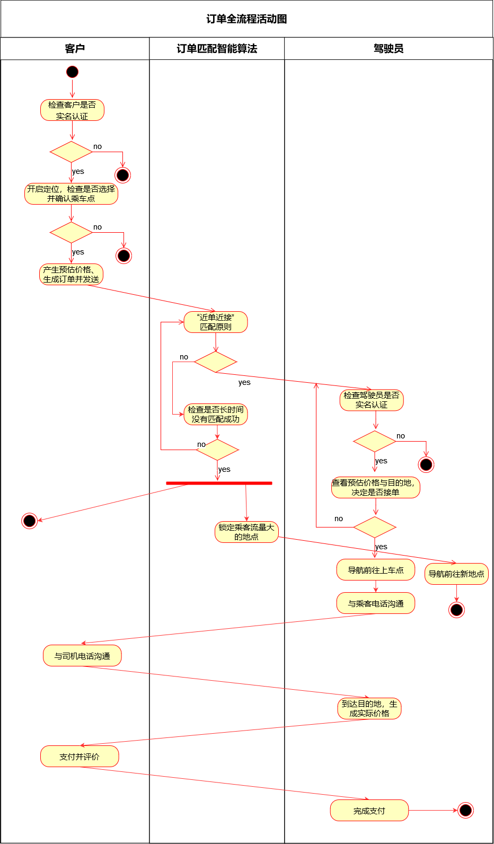
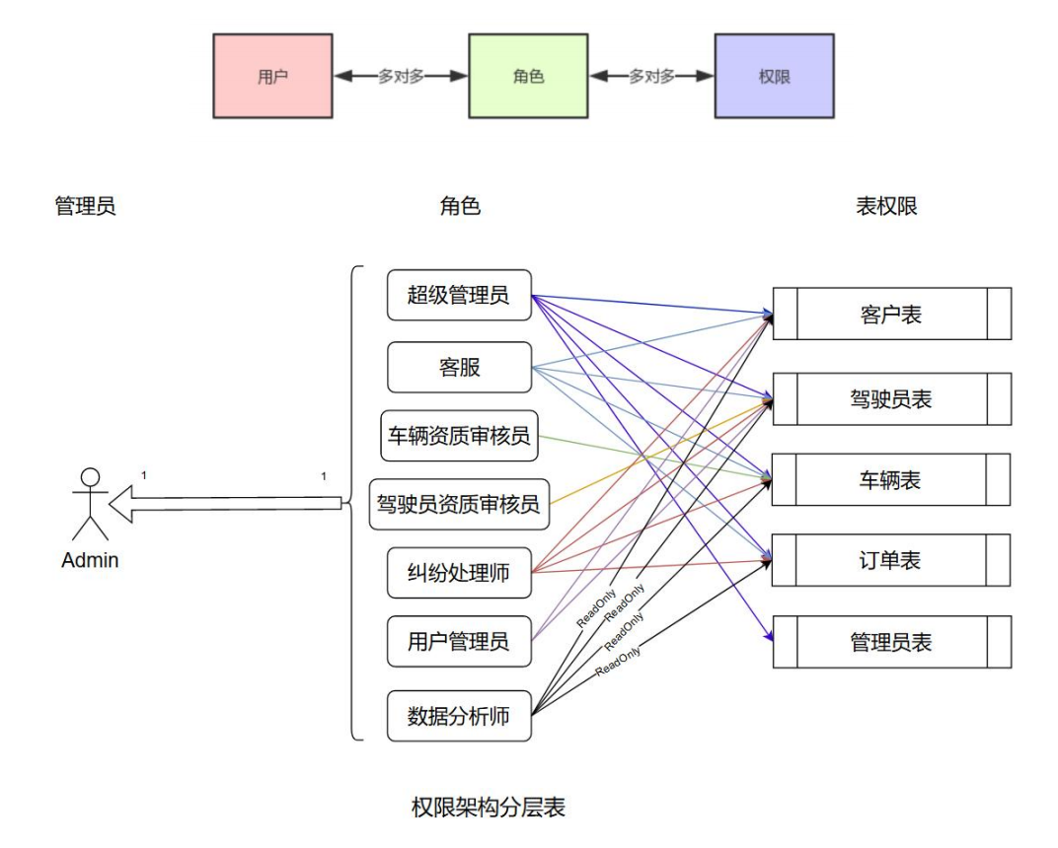
02
需求建模
主要业务活动图
和RBAC权限模型

Slide 21
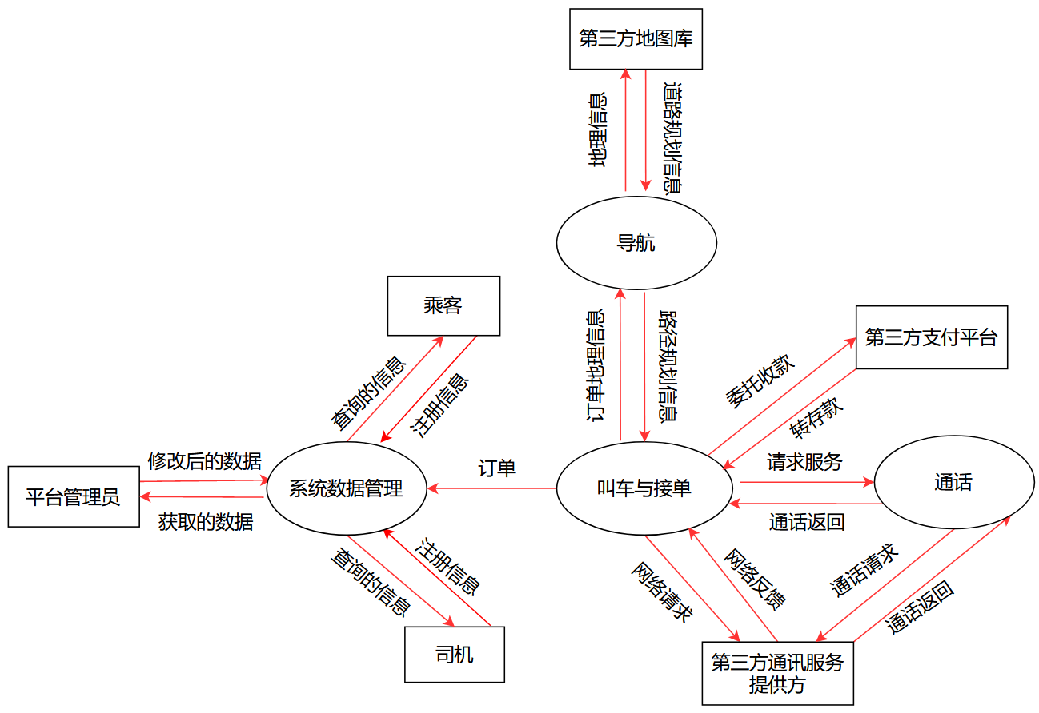
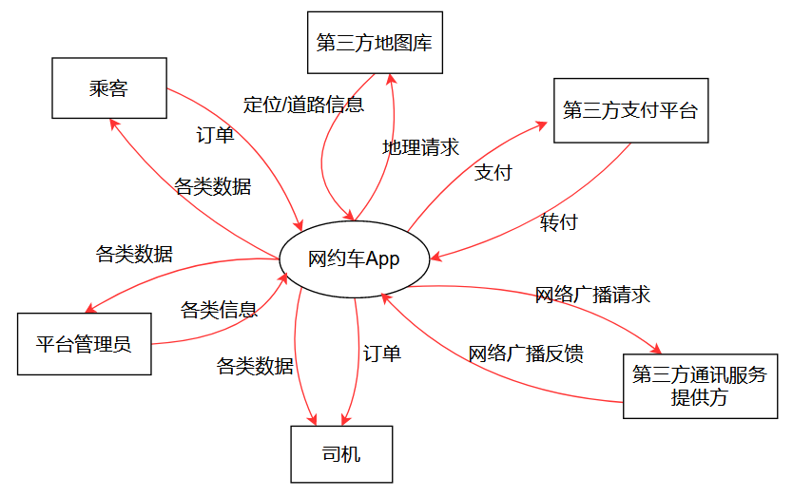
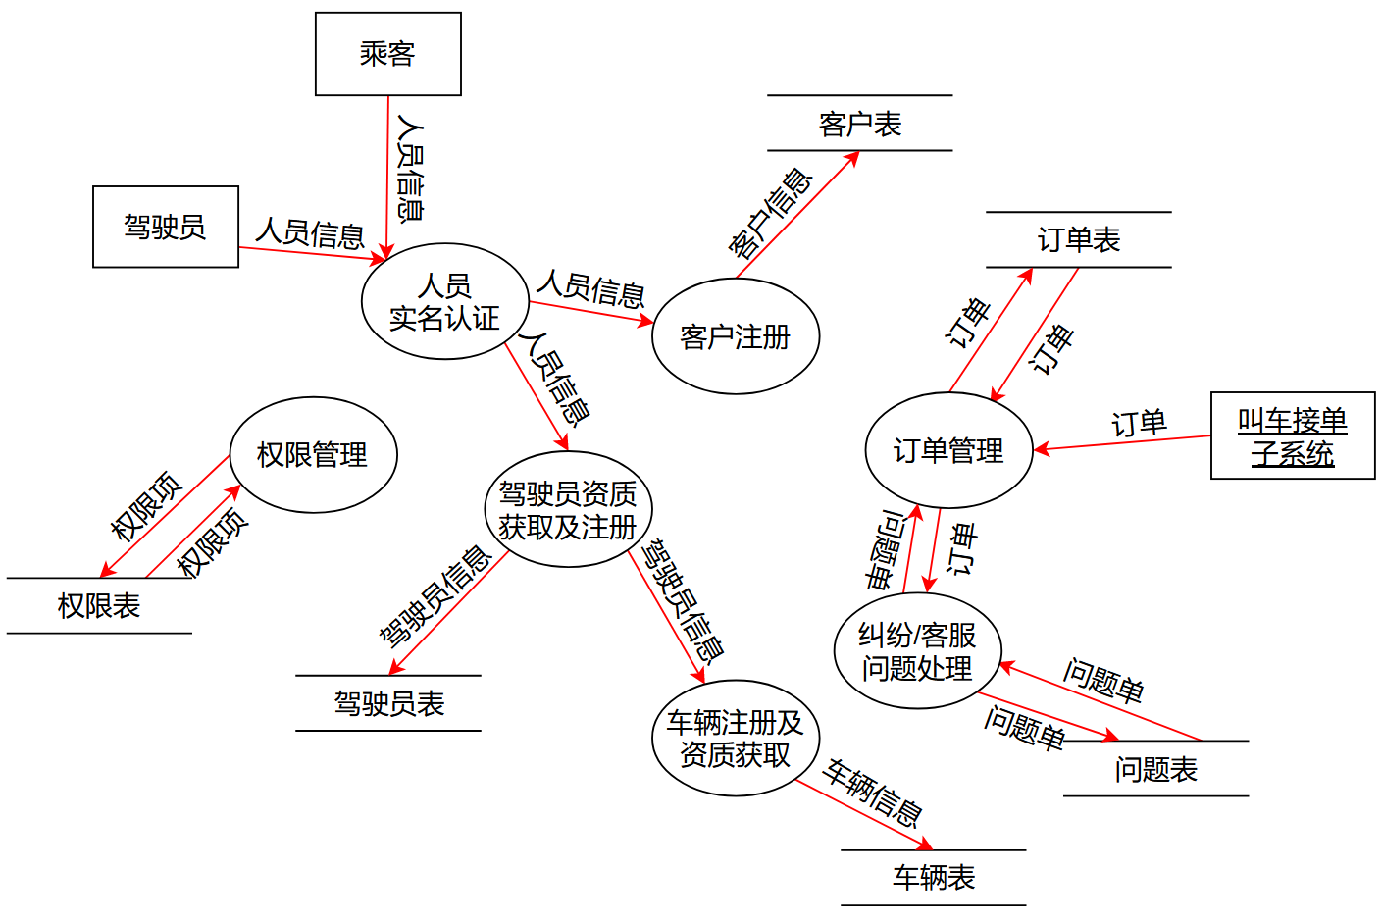
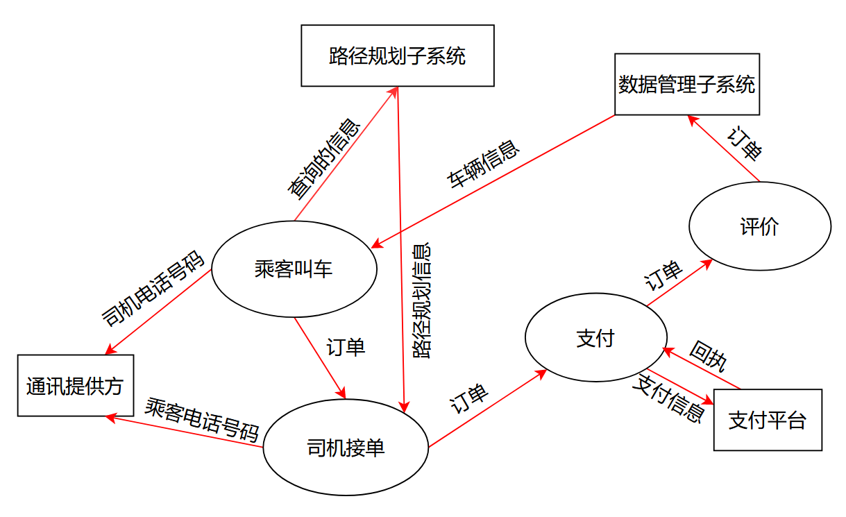
02
需求建模
一层
分层数据流图
顶层
二层·系统数据管理
二层·订单全流程

Slide 22
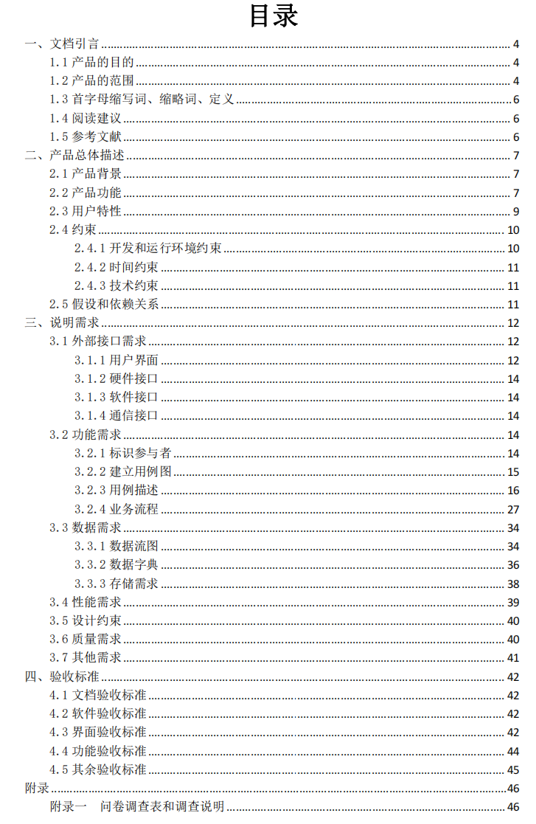
02
需求规格
生成含有验收标准的
需求规格说明书

Slide 23
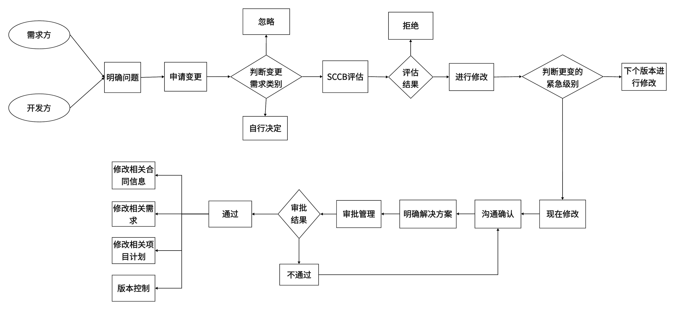
02
需求变更控制

Slide 24
03
任务分解与成本估算
Task decomposition and cost estimation

Slide 25
03
按交付产品分解的WBS
网约车系统
1000
App端
1100
小程序端
1200
Web端
1300
定位导航
登陆注册
一键叫车
价格估计
智能配单
行程预约
一键报警
历史记录
客户管理
权限管理
纠纷处理
车辆管理
数据处理
订单管理
客户评价
支付订单
公用
乘客
司机
平台管理员
简易操作

Slide 26
03
按阶段分解的WBS
3. 项目开发阶段
1. 项目启动阶段
3.1 编码实现系统功能和特性
3.2 编写测试代码，确保软件质量
3.3 集成测试，模块协同工作
3.4 系统测试，验证需求保证质量
1.1 确认项目目标和范围
1.2 收集用户需求
1.3 制定项目计划
1.4 制定项目管理计划
4. 项目部署阶段
2. 项目设计阶段
5. 项目运营阶段
4.1 部署软件到服务器
4.2 进行系统配置和优化
4.3 发布系统并进行后续维护
2.1 定义系统功能和特性
2.2 进行系统架构设计
2.3 进行数据库设计
2.4 进行界面设计
2.5 进行安全设计
2.6 进行性能设计
5.1 监控和分析系统性能
5.2 站点维护和更新
5.3 数据分析和统计

Slide 27
03
资源计划
资源名称 | 数量
App和小程序前端开发人员 | 3
Web前端开发人员 | 1
后端开发人员 | 2
测试人员 | 1
需求分析师 | 1
系统架构师 | 1
项目经理 | 1
服务器及运行保证 | 4
软硬件配置 | 若干（数量级在100左右）
电脑和工位 | 10

Slide 28
感谢您的倾听

